Slide 1
作文一檢討
我最敬佩的人

Slide 2
篇章結構問題
1. 未能掌握題目的意思:
我最敬佩的人VS我最喜歡的人
(你敬佩的人應該有某些行為、德行或是精神讓
你感到敬佩)
A: 我的媽媽常常煮我愛吃的食物給我
吃或帶我去大餐館享用美食。
B: 我的媽媽原本對烹飪一竅不通，也很怕油
煙味，但為了讓我可以吃到美味的食物，
在上班之餘，還不辭辛苦，利用晚上或是
假日，到烹飪班學習各項廚藝。

Slide 3
篇章結構問題
A: 李老闆每個月都會固定捐款給孤兒院。
B: 李老闆每個月不管店裡是否有盈餘，都
會固定捐款給孤兒院，甚至還常利用假
日到孤兒院當義工。
A: 清潔隊的人每天幫我們清除垃圾。
B: 清潔隊的人必須忍受惡臭，即使在髒亂
的環境下工作，仍不喊苦，每天努力為
我們的環境整潔貢獻心力。

Slide 4
篇章結構問題
2.不懂得分段(一個段落一個重點)
第一段 只要簡單介紹你敬佩的人是誰，加上一些特質描述的語詞即可。
譬如: 我最敬佩的人是我爸爸，他戴著一副黑框眼鏡，每天拎著公事包，早出晚歸，是一位做事一絲不苟的工程師。
。

Slide 5
篇章結構問題
第二三段應該各寫一個你敬佩他的原因。
譬如: 1.即使很忙碌， 天天加班， 仍然努力當個稱職
的爸爸，晚上陪我做功課，假日帶全家人出
去玩。
2.爸爸很孝順爺爺奶奶，不管再怎麼勞累，每
天都不忘記 打電話問候爺爺奶奶，假日也會
帶我們去探望爺爺奶奶

Slide 6
篇章結構問題
第四段作總結:
可以寫你敬佩的人給你的影響
例: 從爸爸的身上我學到了………

Slide 7
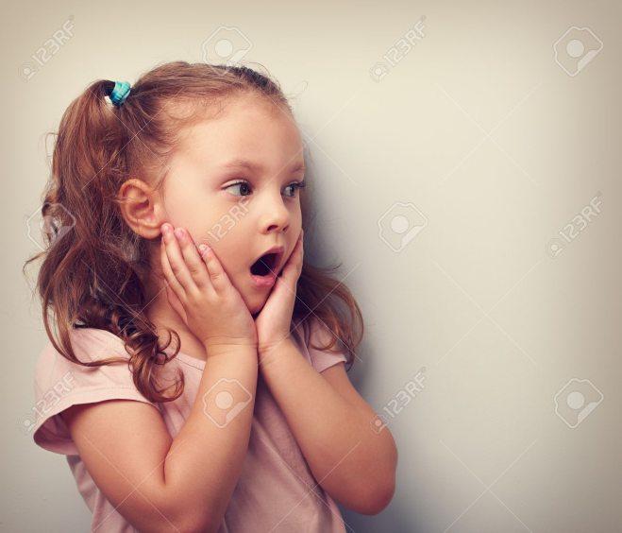
病句
我對姊姊存有一絲信賴感，遇事可以找她商量。
有可能因為太熱而中暑，讓身體不適當沒辦法工作
我媽媽說她只會孝我國語課業，但英文是她的硬傷
第二點在說媽媽會將別人的事當做自己的事來做，就像事媽媽會教我功課，媽媽不但教我，也會教全家人。因為這樣爸爸媽媽才會常常討論對方的公司的事情討論到很晚。

Slide 8
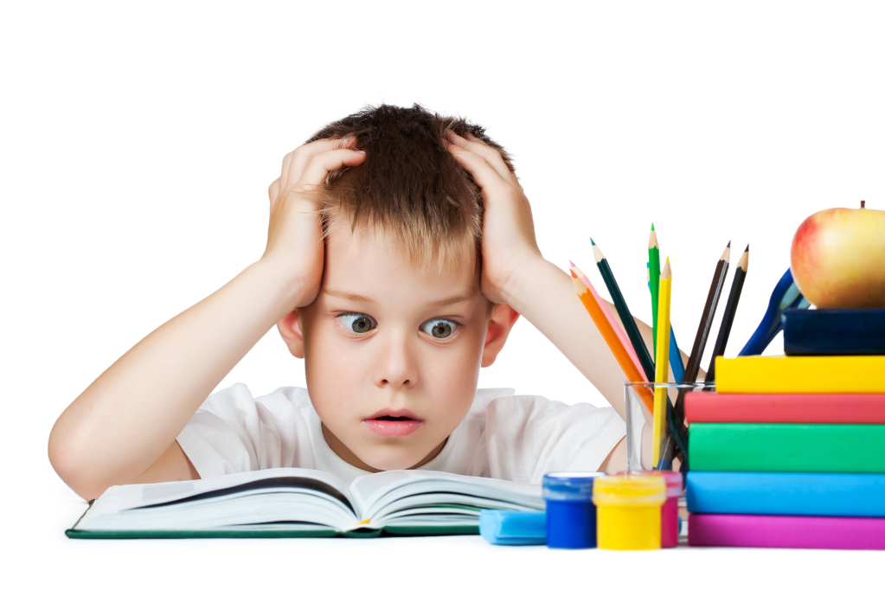
錯別字大觀一
因為近視所以載著/帶著眼鏡
→戴著
有困難的時後
→時候
老師倍著全班跑步
→陪著
責認感→
責任
我可沒那麼勵害→
厲害

Slide 9
錯別字大觀二
其時我最敬佩的人是三四年級的老師
→其實
希望我可以在去兒童樂園玩
→再去
我們先吃晚餐，然候才去超級市場
→然後
爸爸每天才睡五小時而己/ 而以
→而已
我不因該經常不寫功課，讓父母擔心
→應該

Slide 10
寫作建議
1.確實了解題目的意思，掌握寫作重點。
2. 擬定好寫作大綱，確認文章架構。
3.寫完後要多讀幾遍，檢查是否有病句，有錯別字，以及標點斷句是否適合。
4. 善用俗語、修辭法或是成語，讓自己
的文章更有看頭。

